Slide 1
Notes:
Moulins 160619 “Bonjour ! »
Aujourd’hui nous célébrons la Fête des Pères.
Forcément, nous avons tous un père.
Les relations entre nous et notre père peuvent être mauvaises ou bonnes.
Jésus-Christ en parle, selon les Évangiles.
Ouvrons nos Bibles à Luc 15v11à32.

Slide 2
Approfondir la Bible dans son Contexte
« Le fils lui dit : ‘Mon père, j'ai péché contre le ciel et contre toi, je ne suis plus digne d'être appelé ton fils.’ » Luc 15v21
Une relation cassée
Notes:
Lisons une histoire dans Lc15v11à32.
La phrase qui est répétée dans les vs 18,19 et 21 est la clé à cette histoire. [lire]
Pt-être vtr relation avc vtr père est cassée.
Et pourtant, le jh dit : « Mon père… »
Vs ne pouvez jamais effacé vtr relation avc votre père, car il sera toujours votre père.
C’est exactement la même avec Dieu.
Le Psaume 139v13 dit : ‘C'est toi qui as formé mes reins, qui m'as tissé dans le sein de ma mère.’ » IL est toujours vtr Créateur !

Slide 3
Quel est le problème ?
« Le fils lui dit : ‘Mon père, j'ai péché contre le ciel et contre toi, je ne suis plus digne d'être appelé ton fils.’ » Luc 15v21
Il ne sentait pas à l’hauteur.
Notes:
Regardons de près cette histoire vécue.
En effet, il ne s’agit pas d’une parabole.
La phrase qui saute aux yeux est soulignée.
Pourquoi disait-il cela deux fois ?
Dns v17 le fils avait fait le bilan de sa vie.
Soyons honnêtes avec ns même.
Sommes-ns satisfaits avec notre vie ?
Avez-vs soif et faim d’une vie meilleure ?
Dieu nous a créé pour la vie éternelle.
Le péché s/s toutes ses formes, de petits mensonges au meurtre, ns mène à la mort.

Slide 4
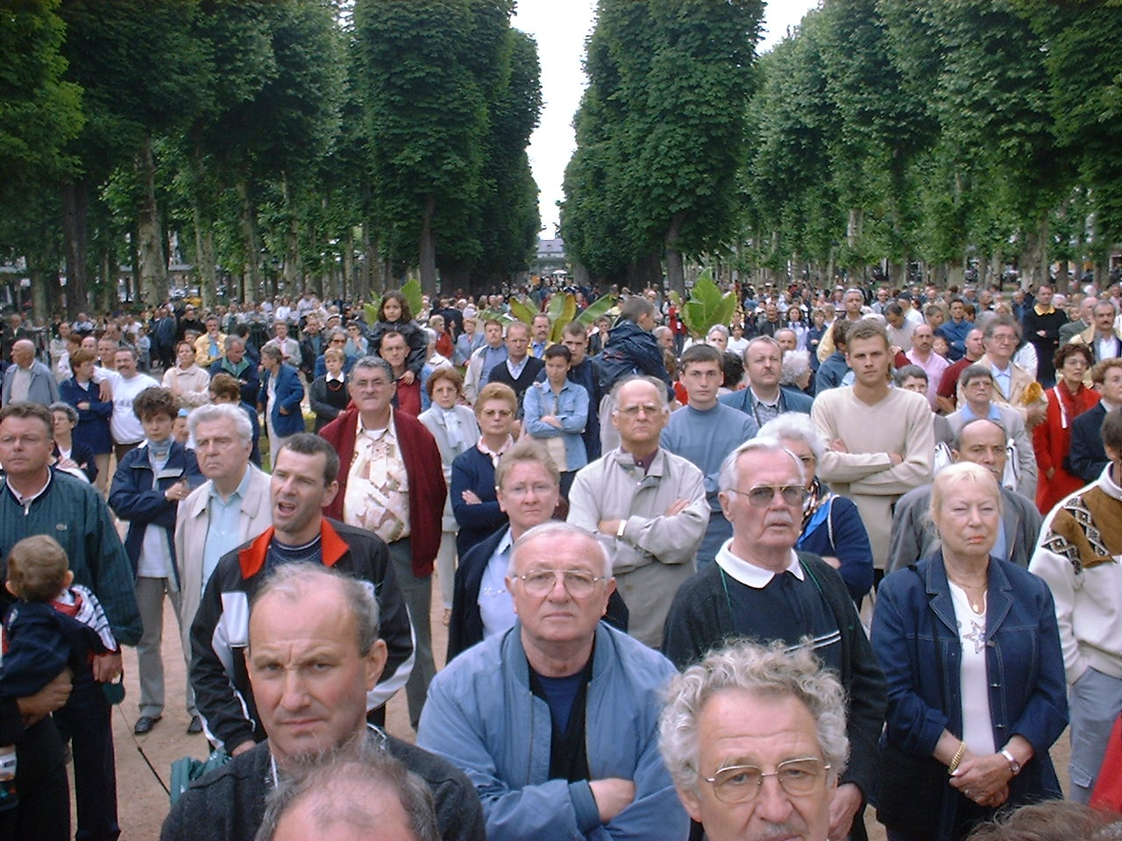
Vous vivez avec quel but ?
Êtes-vous arrivé ?
Notes:
Il est urgent de s’asseoir et d’y réfléchir.
On n’a pas toujours besoin d’une crise. Mais, la plupart du temps, c’est dans la crise que ns prenons enfin la bonne direction.
Êtes-vous à ce stade dans votre vie ?
Confiez-vous au Père Céleste.
Peut-être vous n’êtes pas en crise.
Tout va bien. …Au moins, il vous semble.
Mais, êtes-vs juste sur un moulins sans fin, à la quête d’un sens à votre courte vie.
Dieu vous a créé pour vivre éternellement.

Slide 5
D’où vient le problème ?
« Le fils lui dit : ‘Mon père, j'ai péché contre le ciel et contre toi, je ne suis plus digne d'être appelé ton fils.’ » Luc 15v21
Il a demandé pardon à Dieu.
Notes:
La relation de Père et fils était cassée.
Deux fois dans cette petite histoire, le fils admet la cause de son éloignement.
Il reconnait, et confesse verbalement, son péché contre Dieu.
Mais, attendez. Je croyais qu’il avait péché contre son père terrestre.
Il a défié 1 ds 10 commndmnt de Dieu, où il est écrt qu’il faut honorr sn père + sa mère.
Avant d’avoir le pardon des autres, il faut demander pardon à Dieu. L’avez-vous fait ?

Slide 6
A qui faut-il demander pardon ?
« Le fils lui dit : ‘Mon père, j'ai péché contre le ciel et contre toi, je ne suis plus digne d'être appelé ton fils.’ » Luc 15v21
Il a aussi demandé pardon à son père.
Notes:
Peut-on juste demander pardon à Dieu ?
La réconciliation avec Dieu doit inclure la réconciliation avec les autres.
Le péché continue, si nous ne réglons pas le problème dans ns relations avec les autres.
En exigeant sa part de l’entreprise familiale et en quittant le travail pour s’amuser, sans donner de nouvelles à la suite, il a blessé son père, et peut-être terni la réputation du père.
Avez-vous demandé le pardon, à ceux qui vous avez blessé, par votre péché ?

Slide 7
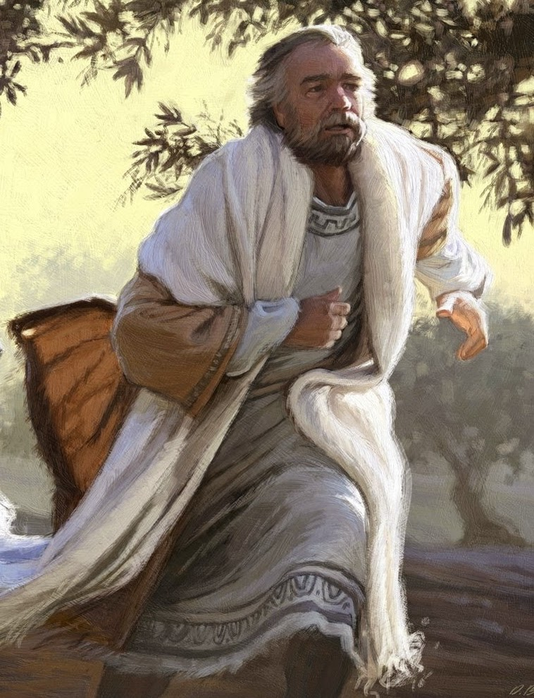
Comment réagit le père ?
Dieu pardonne le pénitent.
Notes:
Le père attendait ce jr depuis longtemps, car il a vu son fils de loin s/ le chemin selon v20.
Le père était ému de compassion.
Le père l’a embrassé, même avant que le fils pouvait lui demandé son pardon.
Le comble, est le pardon du père même avnt que le fils demande de travailler pr lui.
Quelle belle image du pardon par la grâce.
Ps51v17 dit : « Les sacrifices qui sont agréables à Dieu c'est un esprit brisé: ‘Ô Dieu. Tu ne dédaignes ps un coeur brisé + contrit.»

Slide 8
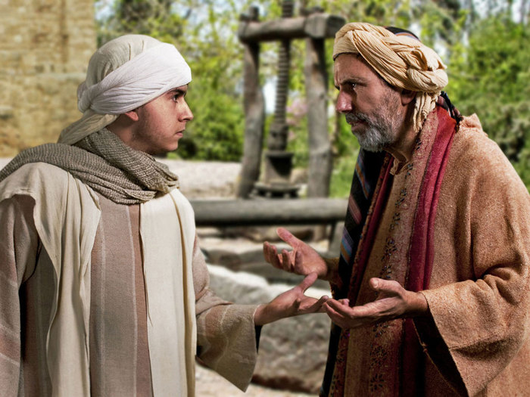
Est-ce qu’on est jamais digne ?
« Le fils lui dit : ‘Mon père, j'ai péché contre le ciel et contre toi, je ne suis plus digne d'être appelé ton fils.’ » Luc 15v21
Seulement par la grâce
Notes:
Au départ, ce jh se croyait digne de recevoir un héritage. Il réclamait « ses droits ».
Il est revenu avec un autre point de vue.
On n’est jamais digne d’être appelé fils de Dieu, mais on peut devenir fils de Dieu par sa grâce, si on Lui demande le pardon.
Jn1v12à13 disent : « A tous ceux qui l'ont reçue, à ceux qui croient en son nom, elle a donné le pouvoir de devenir enfants de Dieu, lesquels sont nés, nn du sng, ni de la volonté de la chair, ni de la volonté de l'homme, mais de Dieu. »

Slide 9
Pourquoi le veau gras ?
« Amenez le veau gras, et tuez-le.
Mangeons et réjouissons-nous. » Luc 15v23
Image de l’offrande parfaite du Christ.
Notes:
On y passe vite, mais les détails dans cette histoire s’inscrivent dans le contexte d’Israël.
2Sam6v13 dit que le veau gras était offert à l’Eternel, une image du sacrifice du Messie, Dieu fait homme. Remarquez le 6 pas en 2S.
Ce père avait réservé son meilleur veau pour une offrande à l’Eternel Dieu. [lire]
Ce jour-là il l’offre en reconnaissance de la grâce de Dieu et le mangent selon la loi.
Avez-vous remercié Dieu pour l’offrande qu’IL a fait à la croix pour vous pardonner ?

Slide 10
« Ils commencèrent à se réjouir. »
C’était juste le commencement.
Notes:
Dans v24 la fête commence.
Quand on est né de nouveau, c’est le début d’une vie éternelle, sans fin.
Le jh avait toute une vie devant lui qu’il n’attendait pas, une vie nouvelle.
Il pouvait parler avec son père chaque jr.
Il pouvait travailler à ses côtés.
Il pouvait manger à sa faim.
Tous les bonus du pardon et de la réconciliation avec notre Créateur devenu notre Sauveur sont sans fin.

Slide 11
Il y a un autre jeune homme.
« Or, le fils aîné était dans les champs. Lorsqu'il revint et approcha de la maison, il entendit la musique et les danses. » Luc 15v25
Êtes-vous loin de Dieu ?
Notes:
Le SJC a bien choisi cette histoire vécue, parce qu’il y a les deux sortes de personnes.
Le fils ainé peut ressembler à Israël, qui existait bien avant l’église et les chrétiens.
J’y vois plutôt tout le reste de l’humanité qui vit sur la terre, dans les champs de Dieu.
Le mnde entend la musique, mais ne veut pas participer à la joie du pardon des péchés.
Quel était son problème ? Il était loin de la maison, même pas au courant que le père attendait le retour du jeune homme.

Slide 12
Il était en colère contre le père.
« ’Mon enfant,’ lui dit le père, ‘tu es toujours avec moi, et tout ce que j'ai est à toi.’ » Luc 15v31
Pourquoi tant de colère ?
Notes:
Voilà encore une relation cassée.
L’ainé refuse de rentrer à la maison.
Le père est encore sorti chercher un fils.
Il ne force personne à rentrer. [lire]
Dieu est toujours auprès de chacun sur cette planète, mais est-ce que nous voulons une bonne relation avec Lui ?
Dieu donne tout l’univers à l’homme, mais sans une bonne relation avec le Lui, cela ne sert à rien.
L’orgueil ns empêche de rentrr à la maison

Slide 13
Quel est votre décision ?
Qu’est-ce qui vous empêche ?
Notes:
Il y a deux sortes de personnes sur la terre.
Ceux qui s’humilient + rentrent à la maison
Et ceux qui se croient supérieurs, refusent de demander pardon à qui que ce soit, et enfin passent à côté de la joie du salut.
Faites comme le fils prodigue, qui a d’abord confessé son péché contre Dieu.
Ensuite, il a confessé son péché contre sa famille, son propre père.
Dieu ne force personne, mais IL ns invite à recevoir Son pardon et une nouvelle vie.

Slide 14
Revoir, réagir et revenir :
L’histoire du fils prodigue est plus qu’une parabole ; elle a été vécue.
Elle révèle les causes et la solution des relations cassées par le péché
Dieu veut être notre Père Céleste, mais IL attend notre repentance.
www.AzBible.yolasite.com/fr
Notes:
Voici nos trois mots de la fin.

